Slide 1







«Антивирус против Вируса»
Внеклассное мероприятие
по информатике

Slide 2
Добрый день уважаемые участники игры!
«Вирусы»
«Антивирусы»

Slide 3


1 конкурс
«Опознай пословицу»

Slide 4

2 конкурс
«Своя Игра»
Участники
по очереди выбирают категорию
и ставку вопроса

Slide 5
200- 2 балла; 300 – 3 балла;
400-4 балла
Информатика и биология | 200 | 300 | 400
Информатика и русский язык | 200 | 300 | 400
Информатика и спорт | 200 | 300 | 400
Информатика и транспорт | 200 | 300 | 400

Slide 6
СЧАСТЛИВЧИКИ
Супер - плюс
5 баллов

Slide 7
Увы...
ПЕРЕХОД ХОДА
О баллов

Slide 8


Информатика и биология
Разновидность бумаги для печати на принтере. – Орган воздушного питания и газообмена растений.
Лист

Slide 9

Информатика и биология
Естественная или искусственная знаковая система для общения и передачи информации. – Часть полости рта.
Язык

Slide 10

Информатика и биология
Программа, обладающая способностью к самовоспроизведению.
Мельчайший организм, возбудитель заразной болезни
Вирус

Slide 11
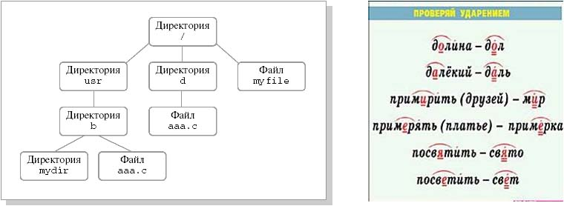
Информатика и русский язык
Жаргонное название корневого каталога диска. — Основная, значимая часть слова.
Корень

Slide 12
Информатика и русский язык
Фрагмент оперативной памяти размером в 16 байтов. — §.
Параграф

Slide 13
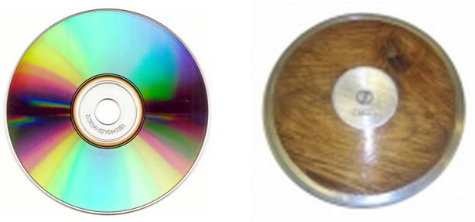
Информатика и спорт
Разновидность носителя информации. — Спортивный снаряд для метания.
Диск

Slide 14
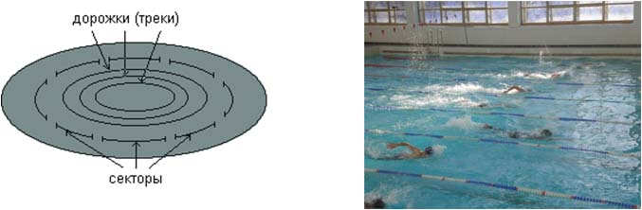
Информатика и спорт
Участок магнитного диска в виде двух концентрических окружностей, образуемый при разметке диска. — Специально устроенная дистанция для бега, плавания и т. п.
Дорожка

Slide 15
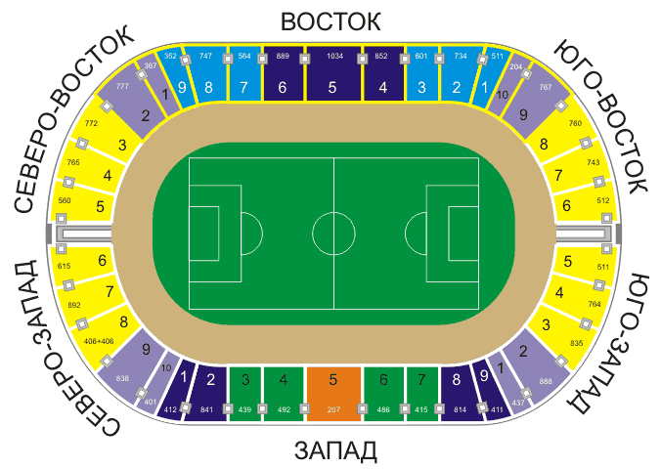
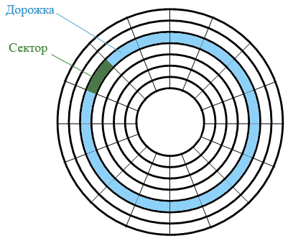
Информатика и спорт
Участок дорожки магнитного диска.
Участок на стадионе для зрителей или для проведения соревнований по отдельному виду спорта
Сектор

Slide 16
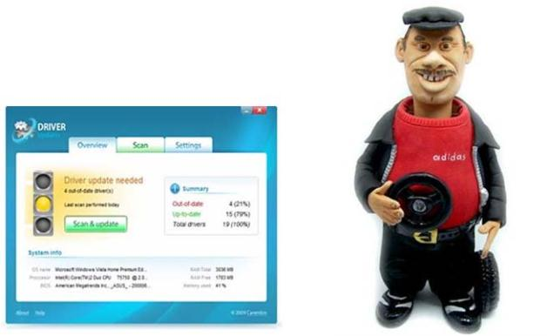
Информатика и транспорт
Программа для обслуживания периферийного устройства. — Шофер на английском языке.
Драйвер

Slide 17
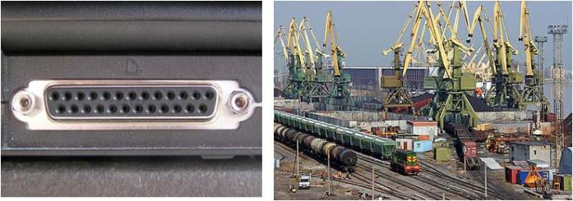
Информатика и транспорт
Точка подключения внешних устройств к шине компьютера. — Место для стоянки и разгрузки судов.
Порт

Slide 18
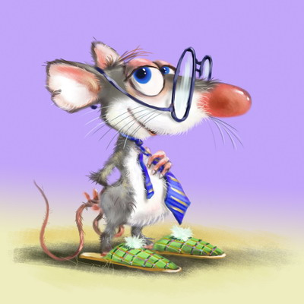
3 конкурс
«Самый реактивный»

Slide 19
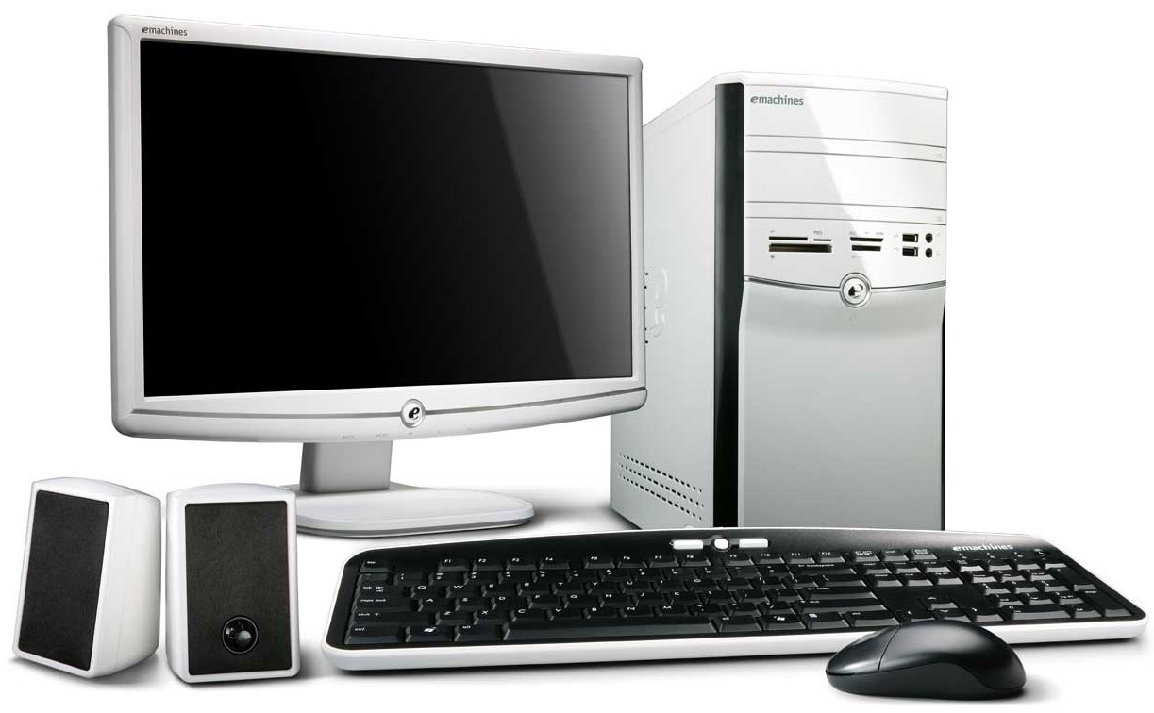
4 конкурс
«Аббревиатура ПК»

Slide 20
5 конкурс
«Верю – не верю…»
Проверим Ваши знания, и так … Верите ли Вы…?

Slide 21
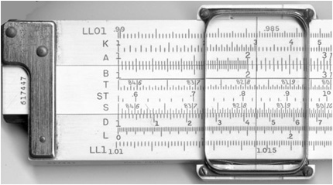
Веришь – не веришь
Верите ли вы, что на логарифмической линейке (на которой наверняка умели считать ваши родители, бабушки и дедушки) точность вычислений составляла 3 знака после запятой?
Да

Slide 22
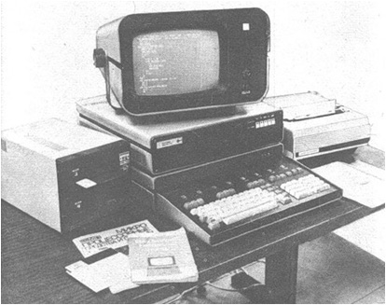
Веришь – не веришь
Верите ли вы, что были первые модели персональных компьютеров, у которых отсутствовал жесткий диск?
Да

Slide 23

Веришь – не веришь
Верите ли вы, что операционная система Windows допускает, чтобы в одной папке находились файлы с именами список.doc и Список.doc?
Нет

Slide 24
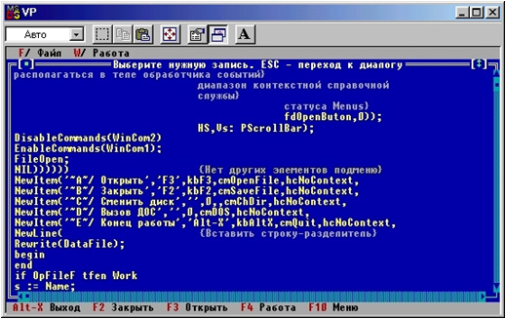
Веришь – не веришь
Верите ли вы, что создателем языка программирования Паскаль является Блез Паскаль?
Нет

Slide 25

Веришь – не веришь
Верите ли вы, что компьютерные вирусы появились в 50^{х} годах ХХ века?
Нет

Slide 26
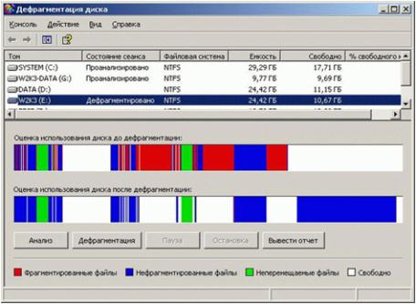
Веришь – не веришь
Верите ли вы, что после операции, называемой дефрагментацией, объем свободного места на диске станет больше?
Нет

Slide 27

6 конкурс
Звездный
час

Slide 28

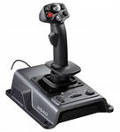
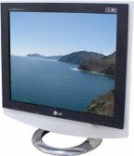

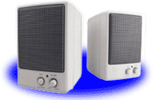

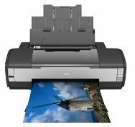
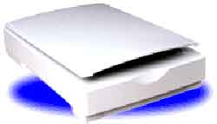
1 | 2 | 3
6 конкурс |  | 4
7 | 6 | 5
Компьютерная мышь
Джойстик
Монитор
Акустические колонки
Клавиатура
Принтер
Сканер

Slide 29






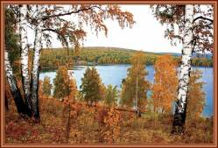
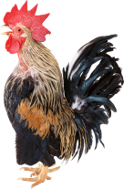
1 | 2 | 3
6 конкурс |  | 4
7 | 6 | 5
Мелодия из патефона
Номер поезда
Хохлома
Мультфильм У.Диснея
Диск с м/ф «Ну, погоди!»
Пейзаж «оз.Инголь»
Крик петуха

Slide 30
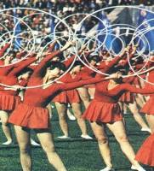
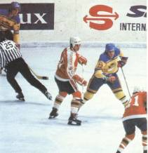
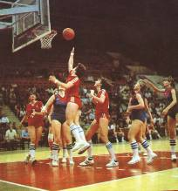

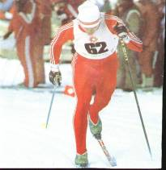

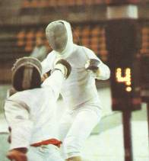
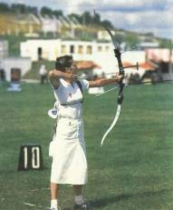
1 | 2 | 3
6 конкурс |  | 4
7 | 6 | 5
Худож.гимнастика
Хоккей
Баскетбол
Лыжные гонки
Волейбол
Фехтование
Стрельба из лука

Slide 31
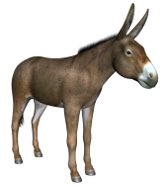
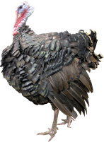
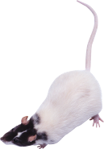
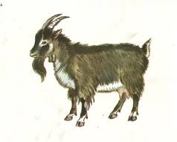


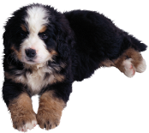
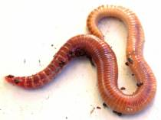
1 | 2 | 3
6 конкурс |  | 4
7 | 6 | 5
крыса
Осел
индюк
коза
пингвин
собака
червь

Slide 32

Подведем итог игры!

